Slide 1








Chào mừng thầy cô và các em

Slide 2
Bài 4
Cuộc thi tài năng rừng xanh
Here is where your weekly
planner begins

Slide 3
Chọn từ ngữ để hoàn thiện câu và viết câu vào vở
5
nổi tiếng thay đổi mênh mông
đồi cát chiều dài
nổi tiếng
a. Dọc bờ biển nước ta có nhiều khu di lịch đẹp (…)
b. Miền Nam nước ta có những cánh đồng lúa rộng
(…)
mênh mông

Slide 4



6
Quan sát tranh và nói về những điều em thích khi đi biển
Bơi lội
Xây lâu đài cát

Slide 5
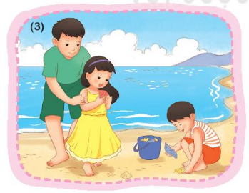
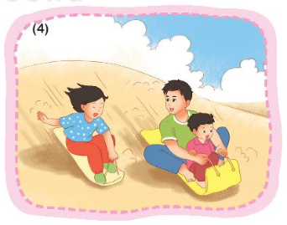
6
Quan sát tranh và nói về những điều em thích khi đi biển
Nhặt vỏ sò, vỏ ốc
Trượt cát

Slide 6
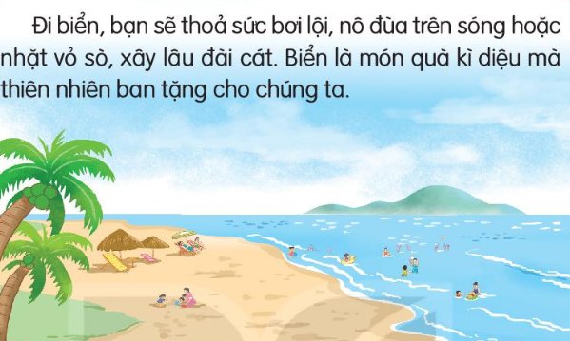
—Someone Famous
7
Nghe viết
“This is a quote, words full of wisdom that someone important said and can make the reader get inspired.”

Slide 7

7
Nghe viết
Đi biển, bạn sẽ thỏa sức bơi lội, nô đùa
trên sóng hoặc nhặt vỏ sò, xây lau đài cát.
biển là món quà kì diệu mà thiên nhiên
ban tặng cho chúng ta.

Slide 8
Tìm trong hoặc ngoài bài đọc Du lịch biển Việt Nam từ ngữ có tiếng chứa vần anh, ach, ươt, ươp
8
anh
khánh
ach
khách
ươt
mướt
ươp
mướp

Slide 9
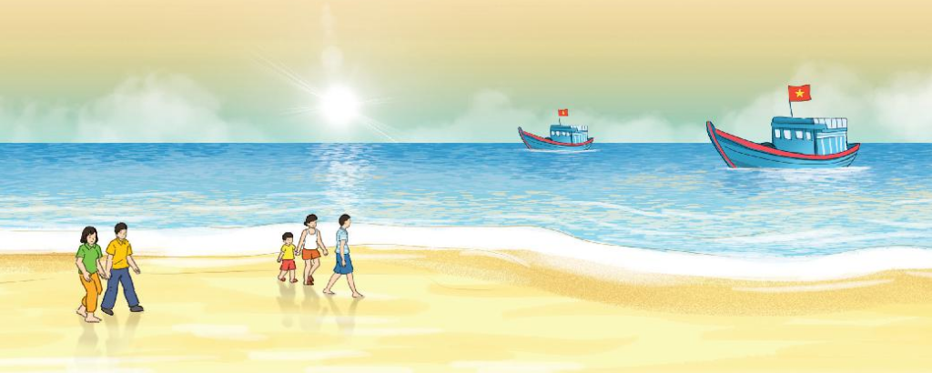
9
Đặt tên cho bức tranh dưới đây

Slide 10
Chào tạm biệt thầy cô và các em!

